Slide 1
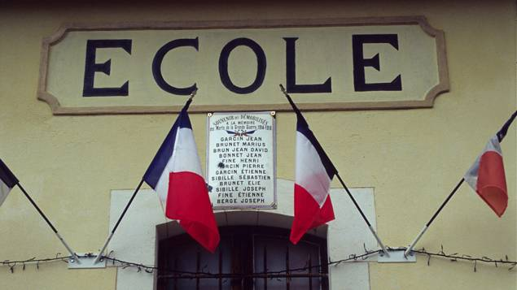
La République, ses valeurs et son école

Slide 3
„Oui, mais... Quelles valeurs de la République enseigne-t-on à l‘école de nos jours en France ?“

Slide 4
Avant de chercher à répondre à cette question... Voici une petite anecdocte :
Une famille française arrivant en Bavière va inscrire ses enfants à l‘école du village.
Arrivés dans le hall d‘accueil de l‘établissement scolaire, la mère dit soudain „Mais nous sommes dans une école privée ! Je croyais pourtant que nous avions pris rendez-vous à l‘école publique... „
La directrice qui l‘a accueillie, lui répond : „ Non Madame, nous sommes bien dans une école de l‘Etat de Bavière“.
La mère reste pourtant persuadée que ce n‘est pas possible... Pourquoi ?

Slide 5
Le système d'enseignement français est fondé sur de grands principes, certains inspirés de la Révolution de 1789, de lois votées entre 1881 et 1889 et sous les IVe et Ve Républiques ainsi que de la Constitution du 4 octobre 1958 : "l'organisation de l'enseignement public obligatoire gratuit et laïque à tous les degrés est un devoir de l'État ".
- la liberté d‘enseignement
- sa gratuité
- sa neutralité
- sa laïcité
- l'obligation scolaire

Slide 6
En France, le service public d'enseignement
coexiste avec des établissements privés, soumis au contrôle de l'État et pouvant bénéficier de son aide (en contrepartie d'un contrat signé avec l'État).
La liberté d'organiser et de dispenser un enseignement est une manifestation de la liberté d'expression : elle est définie par la "loi Debré" n°59-1557 du 31 décembre 1959 sur la liberté de l'enseignement et les rapports avec l'enseignement privé.
Cependant l'État est le seul habilité à délivrer diplômes et grades universitaires : les diplômes délivrés par les écoles privées n'ont pas de valeur officielle sauf s'ils sont reconnus par l'État.

Slide 7
La laïcité
Le principe de laïcité en matière religieuse est au fondement du système éducatif français depuis la fin du XIXe siècle. L'enseignement public est laïque depuis les lois du 28 mars 1882 et du 30 octobre 1886. Elles instaurent l'obligation d'instruction et la laïcité des personnels et des programmes. L'importance de la laïcité dans les valeurs scolaires républicaines a été accentuée par la loi du 9 décembre 1905 instaurant la laïcité de l'État.
Le respect des croyances des élèves et de leurs parents implique
l'absence d'instruction religieuse dans les programmes
la laïcité du personnel
l'interdiction du prosélytisme
La liberté religieuse a conduit à instituer une journée libre par semaine laissant du temps pour l'enseignement religieux en dehors de l'école.

Slide 8
Question posée à des enseignantes de l‘école élémentaire
Qu'est-ce qu'enseigner les valeurs de la République à l'école pour vous ? Que disent les programmes officiels ? Quelle est votre opinion personnelle ?

Slide 9
Réponse 1
„Rôôô, encore du travail... !!!! Je vais essayer d'y réfléchir... „

Slide 10
Réponse 2
Là, tout de suite, un 19 juillet? OK...
Les valeurs de la république à l‘école pour moi c'est en premier lieu de s‘assurer de la mise en oeuvre de l’égalité homme femme. Les petits (8-10 ans) sont pétris de stéréotypes véhiculés par les dessins animés. Ils ne connaissent pas les formes féminines des noms de métiers jugés comme étant masculins (une policière, une auteure, une chirurgienne, une joueuse de rugby). La leçon d'Etude de la Langue (anciennement, Français) tourne systématiquement en débat sur, je cite, "ce que les femmes ne peuvent pas faire". Et c'est exactement ce genre de pensées restrictives qui empêchent les filles de considérer des carrières ambitieuses alors qu'elles en auraient les capacités.

Slide 11
Réponse 3
Les valeurs de la République se travaillent au quotidien au sein des différentes disciplines: par le biais du respect de la prise de parole, de l'écoute de l'autre, de l'estime de soi et des contraintes de la vie collective à respecter, par exemple... C'est apprendre à ne pas se moquer d'un camarade en difficulté au tableau et, au contraire, lui apporter son aide et trouver une solution ensemble, entre autres...

Slide 12
La parole est à vous !
Que pensez-vous de ces quelques réponses ? Êtes-vous d‘accord avec ces enseignantes ?
Quelles sont les valeurs de la République (Liberté, Egalité, Fraternité) à enseigner en priorité aux jeunes Français ?
Sous quelle forme ?Quelles propositions concrètes avez-vous ?

Slide 13
Les programmes officiels et ressources
http://www.academie-en-ligne.fr/Ressources/5/IC04/AL5IC04GUPA0111-Guide.pdf
http://www.melimelune.com/instruction-civique-c17373610

Slide 15
http://www.education.gouv.fr/cid162/les-grands-principes.html
http://www.education.gouv.fr/pid25535/bulletin_officiel.html?cid_bo=90158

Slide 16
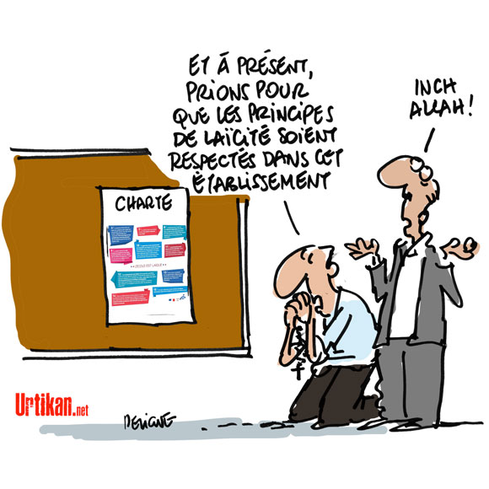

Slide 17
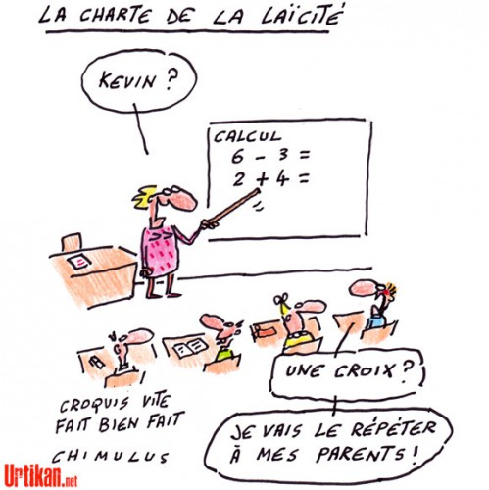

Slide 18
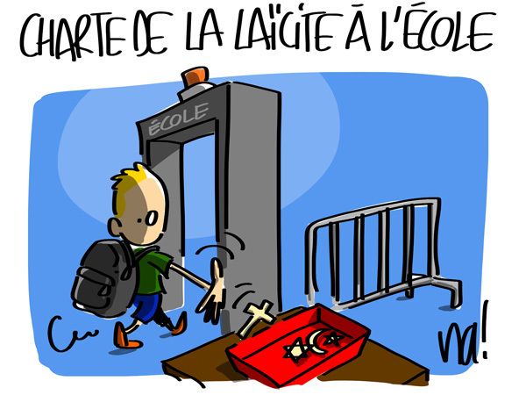
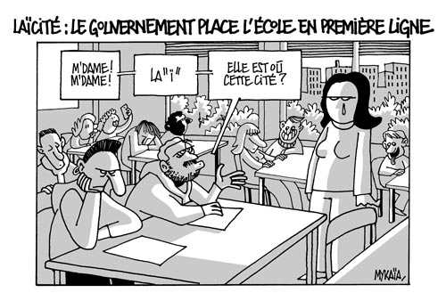

Slide 19
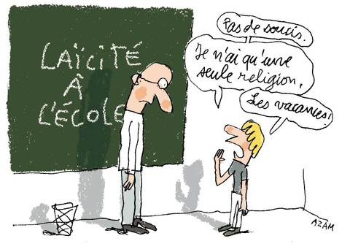
Merci pour votre attention !
Notes:
Bonnes vacances !

